Slide 1
АС прогнозирования погоды на основе FMLP сети
Автор : Саиян С.А., группа 6501 Руководитель : Лезина И.В., к.т.н., доцент

Slide 2
Цель работы:
Разработка АС на базе нечеткого многослойного персептрона для прогнозирования погоды
Задачи:
Анализ предметной области
Разработка системы
Анализ результатов прогнозирования

Slide 3
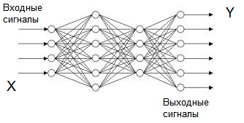
Модель нейронной сети
Нейрон
Y = F(X)
X – сигнал на входе нейрона
Y – сигнал на выходе нейрона
X = ∑ ( Wj * Yj )
W – вес связи между нейронами

Slide 4
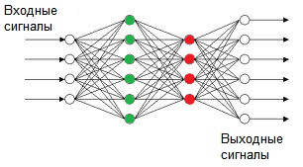
FMLP сеть
Слой RBF нейронов – кластеризация сигнала
MLP слои – задача прогноза

Slide 5
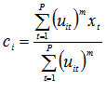

Слой RBF нейронов
Алгоритм нечеткой самоорганизации C-means
Ставит в соответствие входному вектору кластер данных.
Кластер данных представляется центром – Сi
Входной вектор принадлежит к i-му кластеру в степени Uij
Расчет центров: Расчет погрешности:

Slide 6
MLP-сеть
Метод обратного распространения ошибки
Итеративное вычисление выходного сигнала сети, расчет погрешности и изменение весов в сторону уменьшения вектора градиента ошибки
Ошибка : ek = yk – dk
Дельта : Dij = ek * F’(x)
Новые веса : Wij = Wij – Dij * Fi * K
Сеть обучается до тех пор, пока ошибка не станет ниже допустимого предела, либо обучение станет неэффективным.

Slide 7
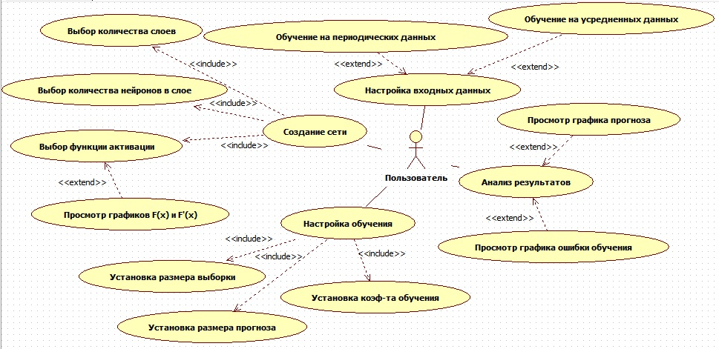
Use Case диаграмма

Slide 8
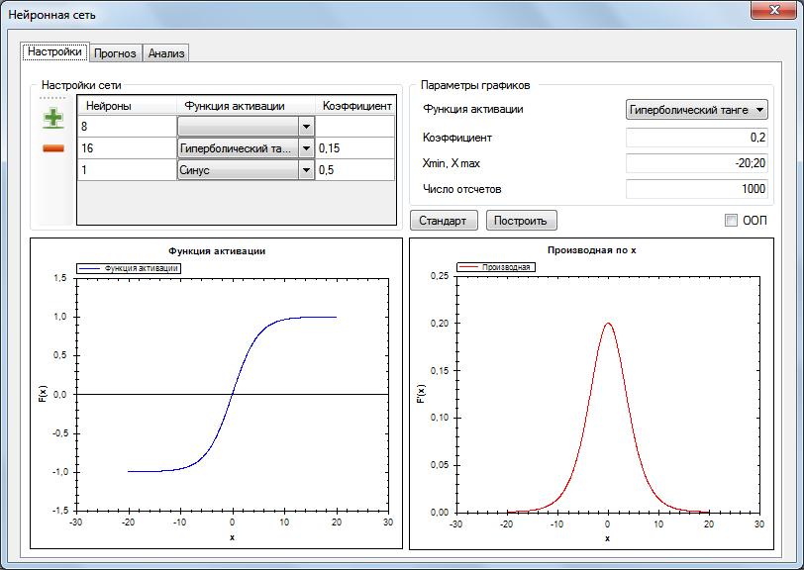
АС прогнозирования погоды

Slide 9
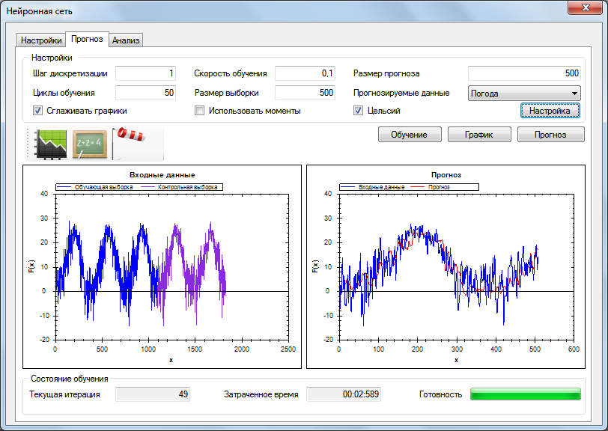
АС прогнозирования погоды

Slide 10
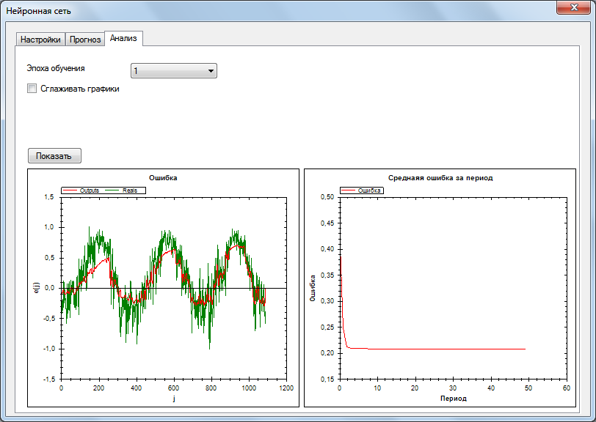
АС прогнозирования погоды

Slide 11
Анализ параметров сети
Количество нейронов в слоях | Погрешность обучения
Сеть 2/4/1 | ~ 24%
Сеть 4/8/1 | ~ 21%
Сеть 16/32/1 | ~ 21%
Коэффициент обучения | Сходимость алгоритма обучения
0.01 | 15 итераций
0.05 | 3 итерации
0.1 | 2 итерации

